Slide 1
Nadání a jeho rozvoj (NaRo)
Modely nadání
Notes:
1
1

Slide 2
Model „biologická“ linie
Galton
Dědičnost - důraz

Slide 3
Druhy nadání
Základní klasifikace:
Horizontální – podle druhů činností, ve kterých se nadání projevuje (matematické, hudební, výtvarné apod.)
Vertikální – podle stupně aktuálního stavu: manifestované (aktuální) nebo latentní (potenciální)
Podle Hříbkové, 2009

Slide 4
Druhy nadání
Akademické – školní předměty
Tvořivé
Vůdčí
Umělecké
Intelektové, např. R. J. Sternberg rozlišuje 3 druhy: analytické, syntetické (tvořivé), praktické)

Slide 5
Modely nadání:
zaměřené na schopnosti (Terman)
zaměřené na výkon (Renzulli)
zaměřené socio-kulturně (Tannenbaum)
diferencování nadání a talentu (Gagné)
kognitivních složek (Sternberg)

Slide 6
1. Modely zaměřené na schopnosti
Myšlenka:
- duševní (intelektuální) schopnosti lze zjistit již v raném věku dítěte
- v průběhu života se podstatně nemění; tj. že schopnosti jsou stabilní. Dle příznivců tohoto pojetí nacházejí časně rozeznané vysoké duševní schopnosti svá vyjádření ve zvláštních výkonech často až v dospělém věku.

Slide 7
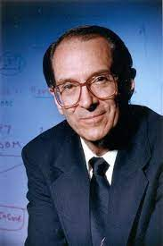
Modely zaměřené na schopnosti
Lewis M. Terman
Motivace - eugenika
Longitudiální výzkum
1500 vysoce nadaných, IQ min 140
K identifikaci „nadaných“ použil test
(autor) Standord – Binetova testu inteligence (r. 1916)
Inteligence dědičně determinovaná
Kritika – podnětné prostředí dětí výzkumu; spokojenost v manželství
Zkoumání téměř až do smrti (1956), pokračování žáci

Slide 8
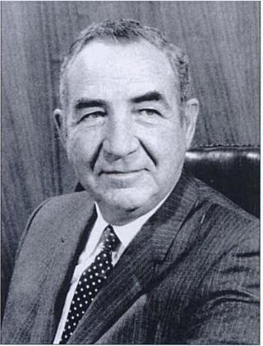
Modely zaměřené na schopnosti
Sidney Persy Marland
Nadané a talentované děti jsou ve skutečnosti deprivovány – zvláštní potřeby; vhodná vzdělávací opatření jako součást federálního školství USA v 70. letech 20. století
Důraz na indentifikační procesy pro zařazování nadaných do vzdělávacích programů (dříve důraz na uspění ve všech testovaných obastech)

Slide 9
2. Modely zaměřené na výkon
Zdůrazňují činitele, kterých je zapotřebí pro manifestaci nadání
Rozdíl mezi vlohami a realizací vloh
Důraz na přenos „vloh do výkonu“
Samotné vlohy a potenciál pro vysoký výkon nepovažují většinou za dostatečný
Nepodnětné prostředí může zapříčinit nerozvinutí vloh
Užívání pojmu „mimořádně výkonný žák“
Role vzdělavatelů, rodičů
Poznámka:
Vloha (předpoklad) – adekvátní podněty – rozvinutí potenciálu
až 50% potenciálně vysoce nadaných dětí nedostane podněcování a odpovídající výchovu

Slide 10
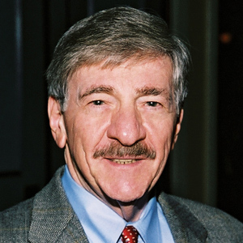
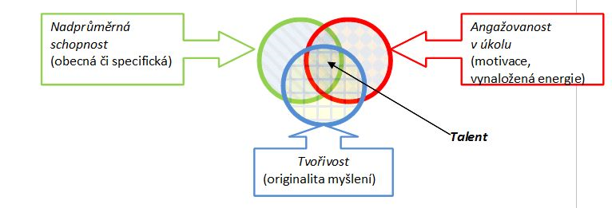
2. Modely zaměřené na výkon
Joseph Renzulli
Tříkruhová koncepce nadání (model 3 kruhů)
Notes:
10
10

Slide 11
Renzulli
Joseph Renzulli
Vlastní koncepce nadání – tzv. nadané chování.
Nadání - součinnost tří základních složek v harmonii.
Nejproduktivnější osoby nejsou nutně jedničkáři
Vysoké intelektuální schopnosti: 12-25 % populace
Provázanost faktorů formující nadání a ovlivňující výkon
dimenze: nadprůměrná všeobecná schopnost (paměť, získávání informací, integrace zkušeností, numerické, verbální a prostorové usuzování). Ekvivalent k IQ
dimenze: originalita myšlení, evaluace, flexibilita
dimenze: množství energie, vytrvalost, oddanost práci
Tvořivost tlumí: direktivní řízení, stereotypy, tendence ke konformit
Notes:
11
11

Slide 12
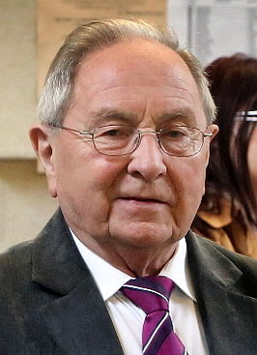
2. Modely zaměřené na výkon
Franz J. Mönks
Triadický model nadání
= model vzájemné závislosti
Notes:
12
12

Slide 13
Franz J. Mönks
Vychází z Renzulliho modelu, ale vytýká konceptu silné zaměření na osobnostní rysy a absenci sociálního kontextu.
Nahrazuje Renzulliho
angažovanost v úkolu motivací zahrnující riskování, očekávání a schopnost plánování
všeobecné nadprůměrné schopnosti – intelektuální schopnosti (5-10 % populace nadaní jedinci; Renzulli hranice 15-25 %)
Koncept se skládá ze dvou triád:
osobnost
prostředí

Slide 14
3. Modely zaměřené socio-kulturně
Rozvinutí nadání – vhodné spolupůsobení faktorů individuálních a sociálních
Vhodná aplikace u socio-kulturně znevýhodněných dětí
Upozornění na úskalí: politická a hospodářská situace „…když se vzdělávací politika země soustředí např. jen na skupinu průměrných a slabších, budou nadaní a vysoce nadaní žáci ve školách dostávat málo možností podněcujících nadání“
(podle MÖNKS, YPENBURGEROVÁ)

Slide 15
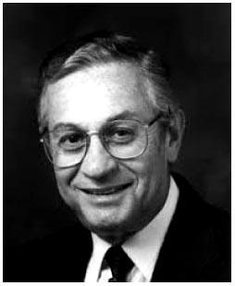
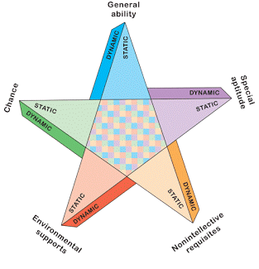
3. Modely zaměřené socio-kulturně
Abraham J. Tannenbaum
Hvězdnicovitý model talentu
Notes:
15
15

Slide 16
Abraham J. Tannenbaum
Pět faktorů spolupůsobení na výkonovou složku nadání, jeho rozvoj
Všeobecná schopnost, obecná intelektová schopnost – souvisí s úrovní obecné inteligence, která se odráží ve všech typech nadání. Stanovuje určitou nadprůměrnou min. hranici inteligence, která dopomáhá jedinci ke kvalitním výkonům.
Specifická schopnost (speciální schopnost) – schopnost výjimečného výkonu v dané oblasti
Neintelektové (facilitující) faktory – individuální charakteristiky osobnosti – sociální, emocionální složka, motivace, kreativita, sebevědomí, disciplína, přizpůsobení se
Faktor prostředí – vliv rodiny, rodiny, škol, přátel atd.
Faktor šance, šťastná náhoda – být ve správný čas na správném místě
Skutečný talent se projevuje až v dospělosti vynikající úrovní výkonu, pozitivními vzory pro společnost nebo produkcí nápadů, které transformují společnosti.
Notes:
16
16

Slide 17
4. Modely diferencování nadání a talentu
- existují přirozeně snadné vzory chování, které nejsou výsledkem
systematického tréninku v dané oblasti činnosti, což je pozorovatelné
např. u malých dětí, kde je možnost systematické průpravy
nerealizovatelná, nebo u dospělých, kteří zkoušejí určitou činnost poprvé
- odlišení pojmu talent, nadání
Notes:
17
17

Slide 18
4. Modely diferencování nadání a talentu
Francoys Gagné
diferenciální model talentu a nadání (DMGT)
Notes:
18
18

Slide 19
Francoys Gagné – předpoklad modelu
Nadání x talent – mělo by být exaktně rozlišováno
Přeměna daru (nadání) v talent
Nadání – nesystematické, přirozené rozvíjení schopností (intelektuální, kreativní, socio-afektivní, senzomotorické, ostatní)
Talent – systematicky rozvíjené schopnosti, které vytváří odbornost v určité oblasti. Velkou roli hraje prostředí.
Rozvoj schopností je urychlován, katalyzován
Notes:
19
19

Slide 20
5. Modely kognitivních složek
Zaměřují se na procesy zpracování informací (směr od 2. pol. 20. století)
Oblast zájmu:
čím se liší (kvalitativní rozdíly) např. vysoce nadané děti ve svém způsobu přijímání a zpracování informací od dětí průměrně nadaných
důležitý není ani tak výsledný, konečný produkt, ale spíše cesta k němu
Kladení důrazu na IQ měření i QI (kvalita zpracovaných informací)
Studium kvalitativních rozdílů v informačních procesech, porovnání nadaného dítěte s průměrně nadaným dítětem.
Klíčovým se stává způsob, cesta k cíli, nikoliv cíl (konečný produkt)
Hermann Ruppel zjišťovat místo IQ navrhuje QI (kvalita informací)

Slide 21
5. Modely kognitivních složek (kognitivní modely
Robert J. Sternberg
Triarchická teorie
= multidimentionální konstrukt; komponentová subteorie
zpochybňuje měření inteligenčními testy, protože ty nejsou schopny měřit míru uplatnění jedince v adaptaci na nové a neznámé situace
nedostatek běžně užívaných testů inteligence: měří pouze jednu z více složek inteligence (stejně jako např. Gardner)
popisuje inteligenci jako schopnost učit se ze zkušenosti, dobře uvažovat, pamatovat si podstatné informace a dobře zvládat požadavky každodenního života.
definuje tři druhy nadání: analytické, syntetické, praktické
úspěchu je dosaženo jen vyvážeností mezi těmito 3 složkami
Poznámka: kniha R. J. Sternberg: Úspěšná inteligence

Slide 22
Robert J. Sternberg
Analytické nadání umožňuje rozebrat problém a rozumět jeho částem. Lidé s analytickým nadáním jsou úspěšní v klasických inteligenčních testech (klade se důraz na porozumění textu, řešení logických matic, analogie, rychlost úsudku aj. )
Syntetické nadání patrné u jedinců dobře zvládající adaptaci v nových situacích. Nemusí vynikat v IQ testech, spíše často vidí v zadání hlubší souvislosti, které ostatní nevnímají
Praktické nadání zahrnuje aplikaci jakýchkoli analytických či syntetických schopností do praxe

Slide 23
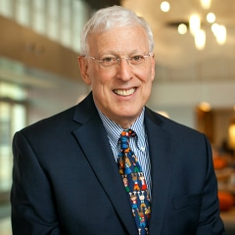
Robert J. Sternberg
Pentagonální model (1993) rozvoje
intelektového nadání
Notes:
23
23

Slide 24

Robert J. Sternberg
Autor zajímavých knih

